Slide 1

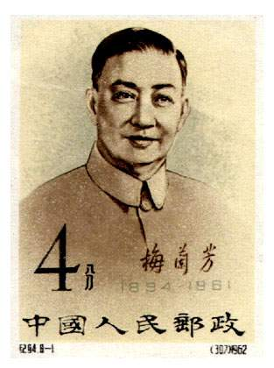

Slide 2

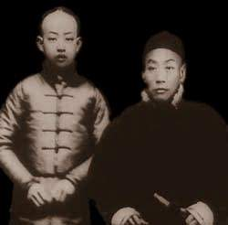
梅兰芳和师傅在一起

Slide 3

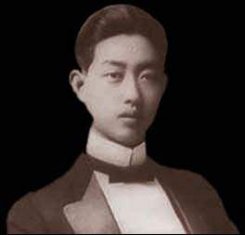
青年时的梅兰芳

Slide 4
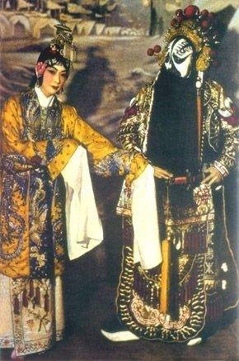
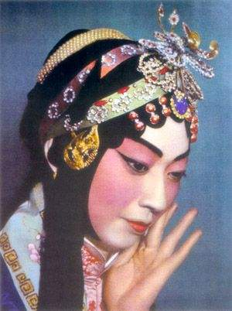

Slide 5
梅兰芳小时侯去拜师学艺，师傅说
他的眼睛没有神儿，不是唱戏的料子。

Slide 6
师傅说梅兰芳不是 ，是因为 。

Slide 7
梅兰芳小时侯去拜师学艺，师傅说他的眼睛没有神儿，不是唱戏的料子。

Slide 8
梅兰芳学艺的决心没有动摇。

Slide 9
他常常紧盯空中飞翔的鸽子，或者注视水底游动的鱼儿。

Slide 10
日子一长，他的双眼渐渐灵活起来。人们都说，梅兰芳的眼睛会说话了。

Slide 11
经过勤学苦练，梅兰芳终于成为世界闻名 的京剧大师。

Slide 12
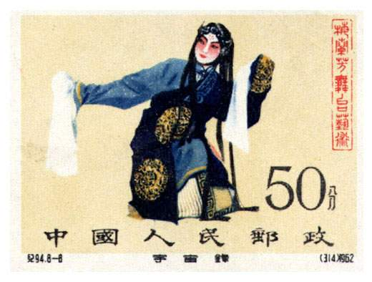

Slide 13
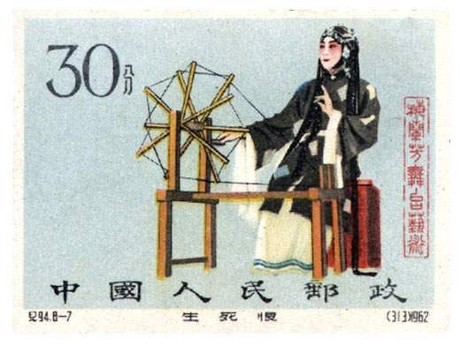

Slide 14
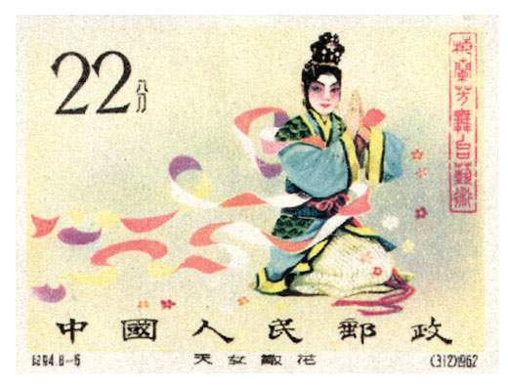
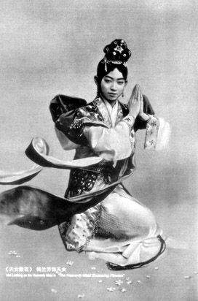

Slide 15
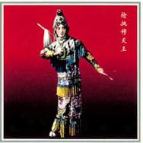

Slide 16
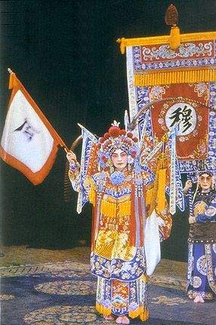
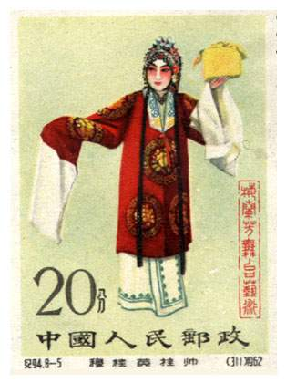

Slide 17
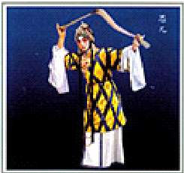
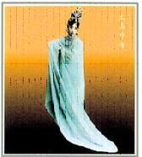

Slide 18
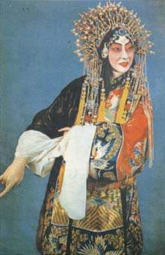
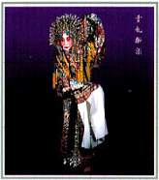

Slide 19
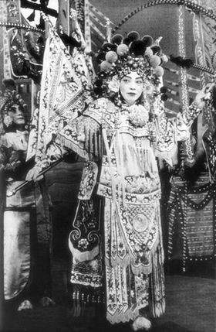

Slide 20
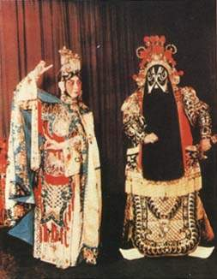
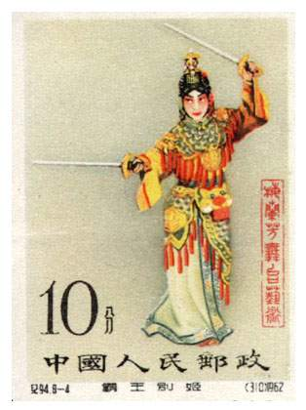

Slide 21
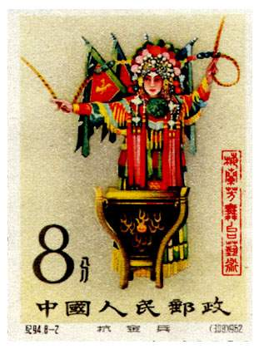
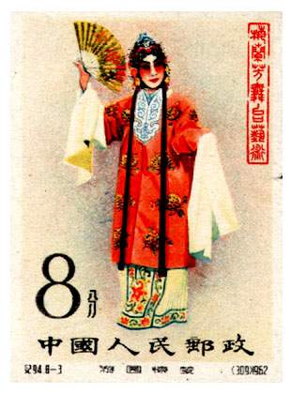

Slide 22
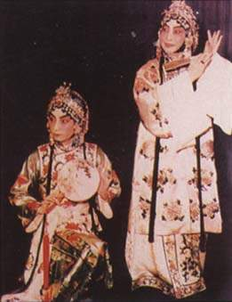
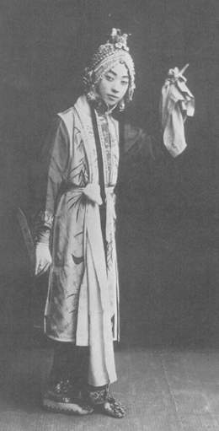

Slide 23
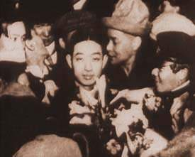
梅兰芳在东京受到热烈欢迎

